Slide 1

中期答辩
智慧管廊系统服务调用中间件的设计与实现
李腾飞

Slide 2
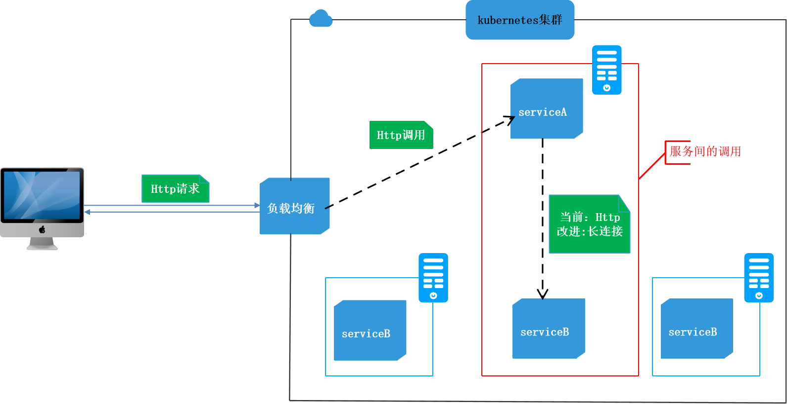
结构设计

Slide 3
代码实现
HttpClient
RpcClient
Http短连接
Tcp长连接
DNS
Tomcat
RpcServer
HandlerMapping
DispatcherServlet
RpcDispstcher
controller

Slide 4
创新点
新问题
(k8s集群服务间调用)
老方法
(长连接)
新方法
老问题

Slide 5
工作进度
Tcp长连接
断开自动重连
心跳机制
自定义协议
RpcServer RpcClient
异步调用和事件回调
多样化的负载均衡策略
参数检查
多线程并发
Dispqatcher HandlerMapping
获取Bean
URLMapping
Bean调用
Bean缓存

Slide 6
未完成功能的解决方案
多样化的负载均衡策略
成熟的负载均衡策略：
随机
轮询
会话保持
一致性Hash
kubernets的新特性:
拓扑感知路由: 尽量减少网络跳数，找最近的endpoint转发

Slide 7
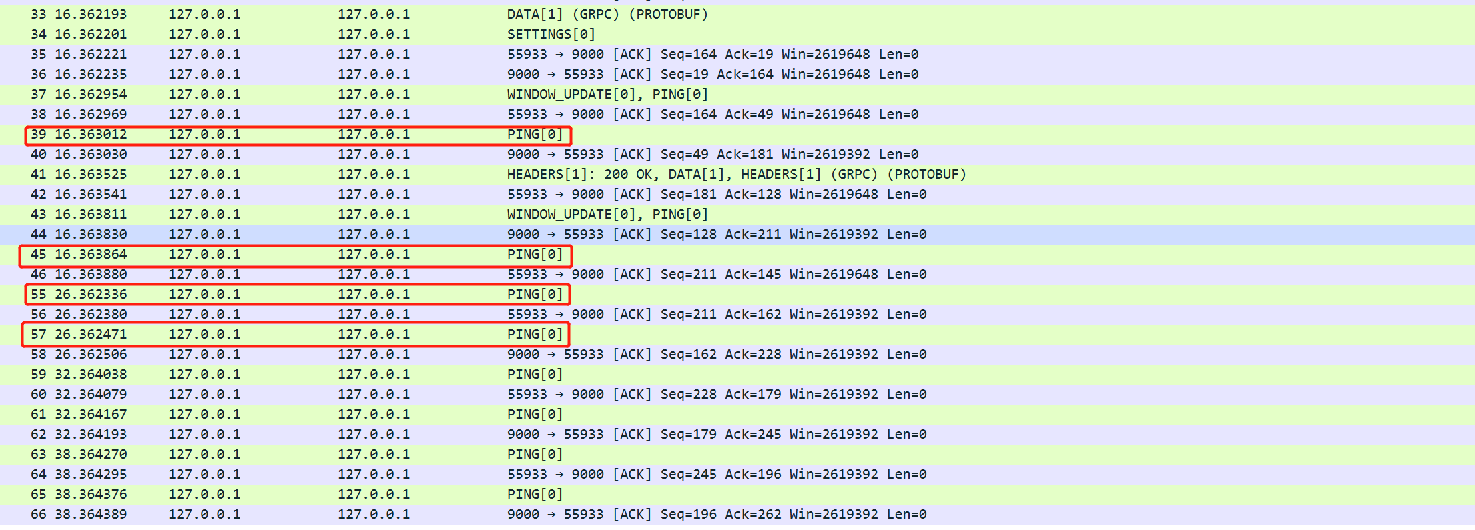
结果展示
心跳机制

Slide 8
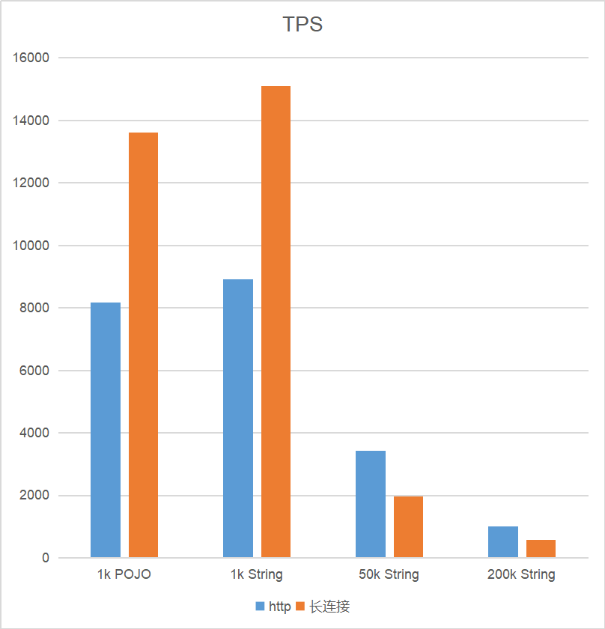
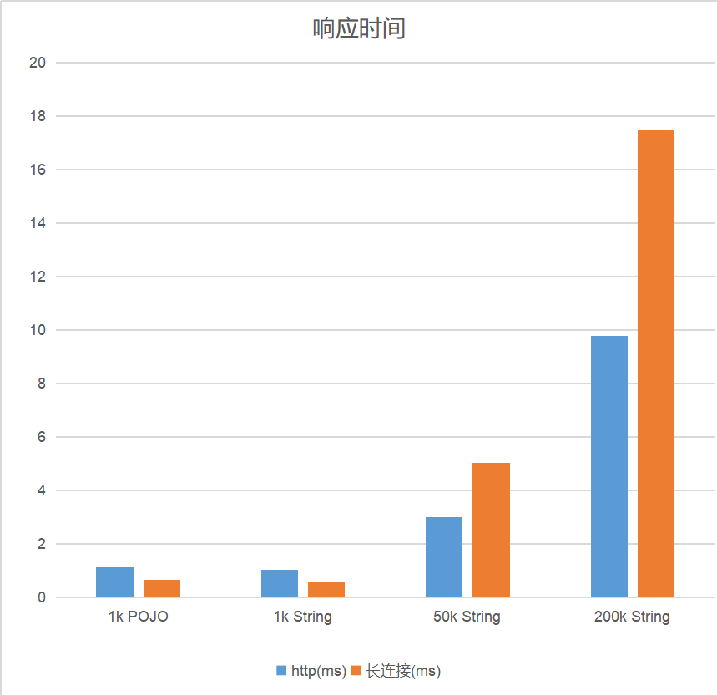
性能对比

Slide 9
时间节点
开题
(2019.1)
需求分析，方案调研，确定代码架构
中期
（2019.11）
基本功能实现，完成论文初稿
答辩
优化方案设计，继续完善论文，论文定稿

Slide 10
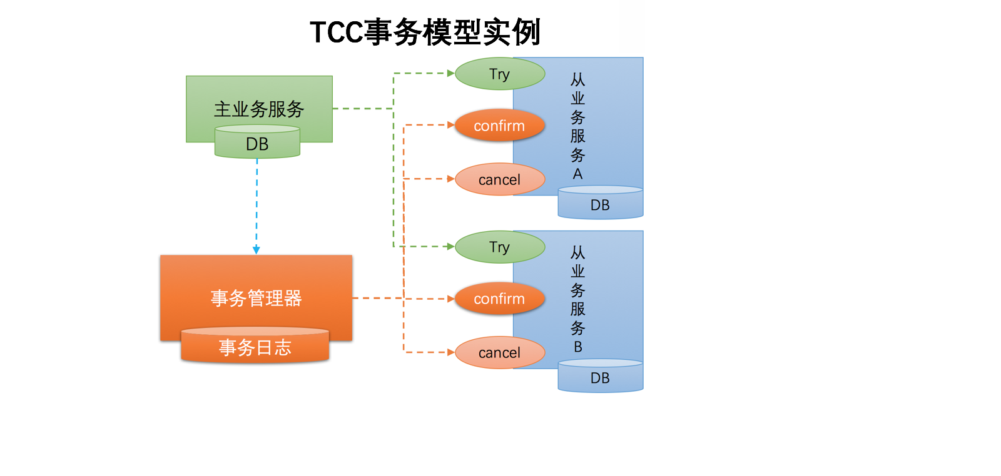
功能拓展

